Slide 1

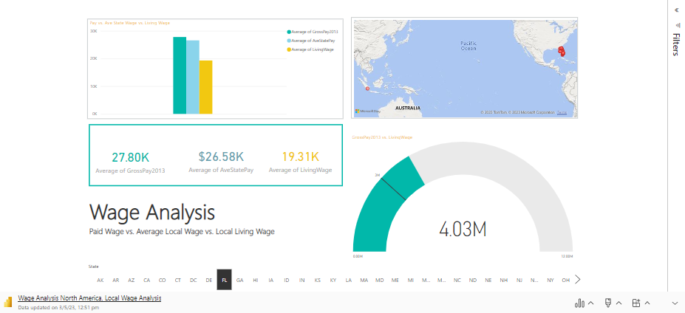
Microsoft Power BI
Omkar Jadhav

Slide 2
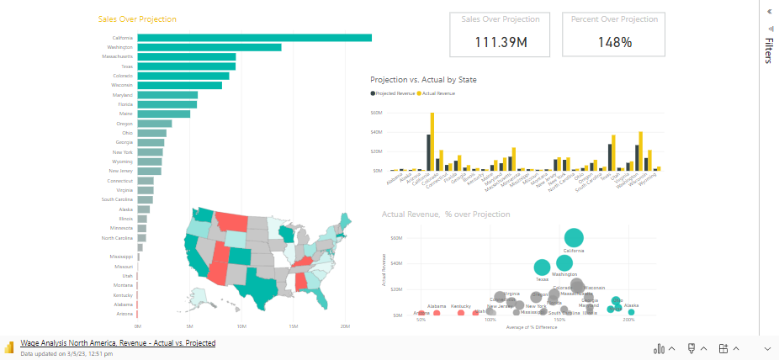
Microsoft Power BI
Omkar Jadhav

Slide 3
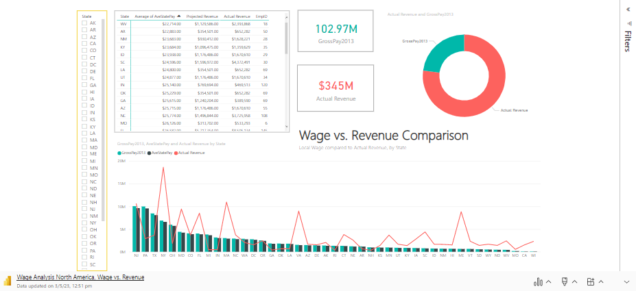
Microsoft Power BI
Omkar Jadhav

